Slide 1



Un peu de Science pour comprendre le monde moderne
Les 2 infinis
Bernard Remaud
bernard.remaud@univ-nantes.fr
https://www.un-peu-de-physique.fr
Le blog
La chaîne YouTube
Ch -1-
Prolégomènes
La fin du XIXème et la seconde bifurcation de la Physique Moderne
This work is licensed under a Creative Commons Attribution-NonCommercial-ShareAlike 4.0 International License.

Slide 2
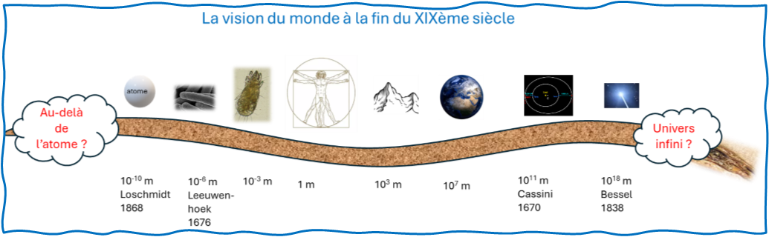
Le monde à la fin du XIXème siècle
L’électromagnétisme
La gravitation

Slide 3
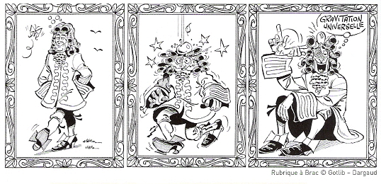
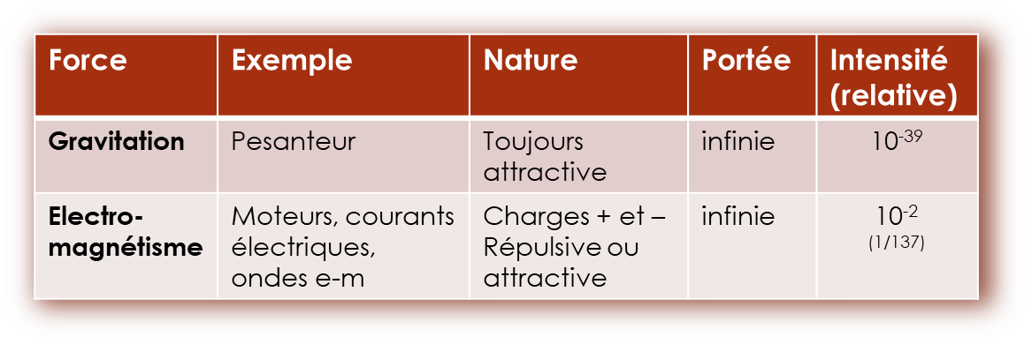


Les interactions fondamentales
La première loi « universelle » : attraction entre les corps « graves » (Newton, XVIIème siècle) ; suivie de l’interaction électromagnétique (Coulomb, XVIIIème siècle)
$$\left|\vec{F_{12}}\right|=G\frac{m_{1}m_{2}}{d^{2}}$$
$$\left|\vec{F_{12}}\right|= \frac{1}{4πε_{0}}\frac{q_{1}q_{2}}{d^{2}}$$
charge
Interaction à distance (quel vecteur ?)

Slide 4
Vie et mort de la physique classique
Les 2 théories universelles
Gravitation
Électromagnétisme
Les bases ontologiques et leurs modèles mathématiques
Particules → la mécanique classique (Hamilton, Lagrange, espace des phases)
Ondes → équations des ondes, équation de Maxwell, superposition
Les bifurcations
La vitesse de la lumière et les équations de Maxwell
La dualité onde-corpuscule et le rôle de l’observateur

Slide 5
La mécanique : dynamique des particules

Slide 6
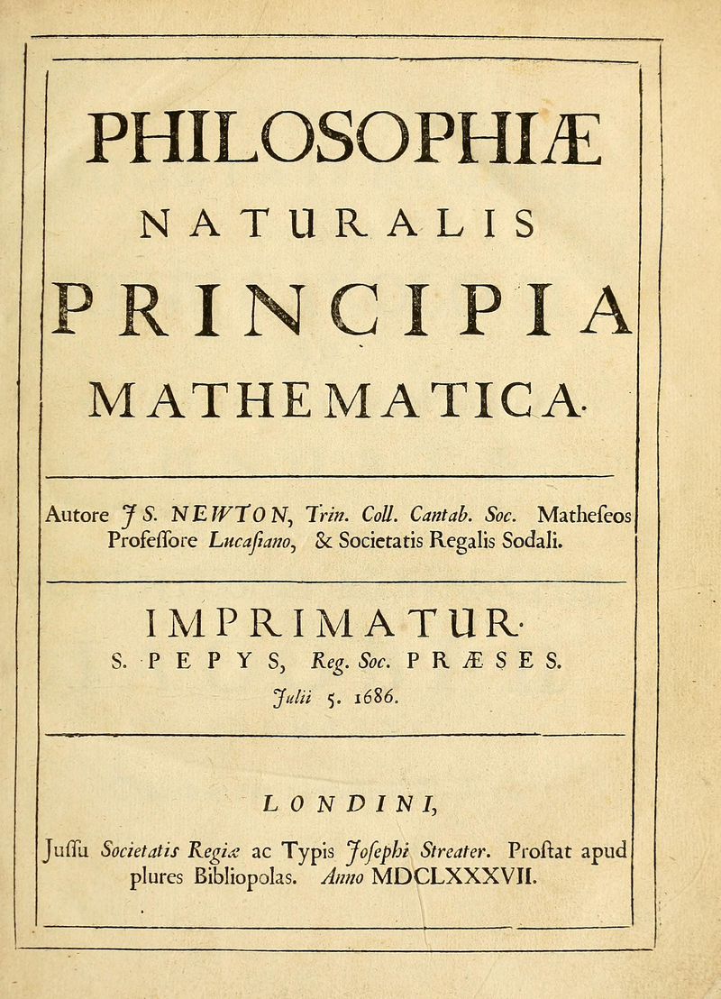
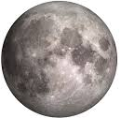
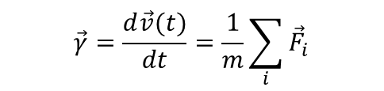

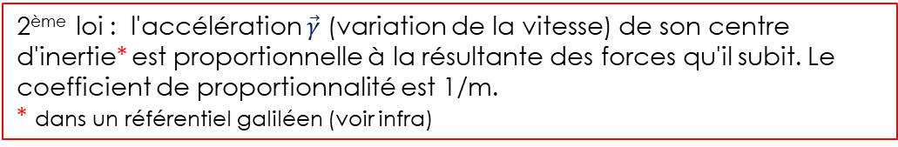
La mécanique dite « newtonienne »
1ère loi : En l’absence de forces, la vitesse d’un mobile est constante : en intensité et en direction (principe d’inertie).
Mouvement uniforme
Trajectoire réelle
$$\vec{F}$$
Terre
« Tout corps persévère dans l'état de repos ou de mouvement uniforme en ligne droite dans lequel il se trouve, à moins que quelque force n'agisse sur lui, et ne le contraigne à changer d'état »
2ème loi : l'accélération $\vec{γ}$ (variation de la vitesse) de son centre d'inertie* est proportionnelle à la résultante des forces qu'il subit. Le coefficient de proportionnalité est 1/m.
* dans un référentiel galiléen (voir infra)
« Les changements qui arrivent dans le mouvement sont proportionnels à la force motrice ; et se font dans la ligne droite dans laquelle cette force a été imprimée. »
$$\vec{γ}=\frac{d\vec{v}(t)}{dt}=\frac{1}{m}\sum_{i}{{\vec{F}}_{i}}$$

Slide 7
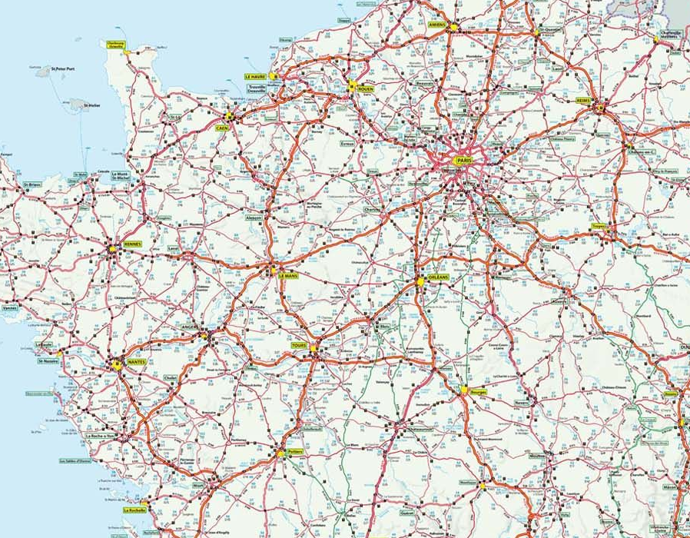


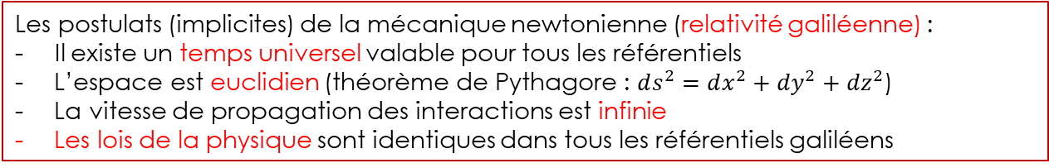

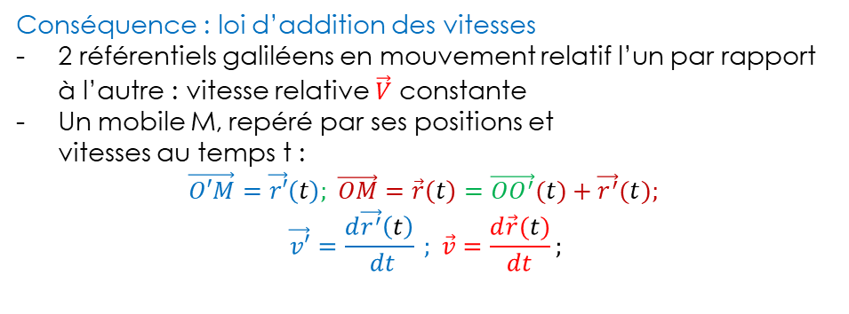

La mécanique dite « newtonienne »
« En physique, un référentiel galiléen (nommé ainsi en hommage à Galilée), ou inertiel, se définit comme un référentiel dans lequel le principe d'inertie (première loi de Newton) est vérifié, c'est-à-dire que tout corps ponctuel libre est en mouvement de translation rectiligne uniforme, ou au repos » (Wikipédia)
Les postulats (implicites) de la mécanique newtonienne (relativité galiléenne) :
Il existe un temps universel valable pour tous les référentiels
L’espace est euclidien (théorème de Pythagore : $ds^{2}=dx^{2}+dy^{2}+dz^{2}$)
La vitesse de propagation des interactions est infinie
Les lois de la physique sont identiques dans tous les référentiels galiléens
ds
dx
dy
Conséquence : loi d’addition des vitesses
2 référentiels galiléens en mouvement relatif l’un par rapport à l’autre : vitesse relative $\vec{V}$ constante
Un mobile M, repéré par ses positions et
vitesses au temps t :
$$\vec{O′M}=\vec{r′}\left(t\right); \vec{OM}=\vec{r}\left(t\right)=\vec{OO^{′}}(t)+\vec{r^{′}}(t);$$
$$\vec{v′}=\frac{d\vec{r^{′}}\left(t\right)}{ dt} ; \vec{v}=\frac{d\vec{r}(t)}{dt};$$
Nantes-Paris à vol d’oiseau
z’
z
M
$$\vec{r}$$
$$\vec{r′}$$
o’
$$\vec{V}$$
y’
o
y
x’
$\vec{v}$ = $\vec{v′}$+ $\vec{V}$
x

Slide 8
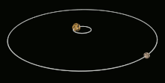
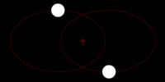
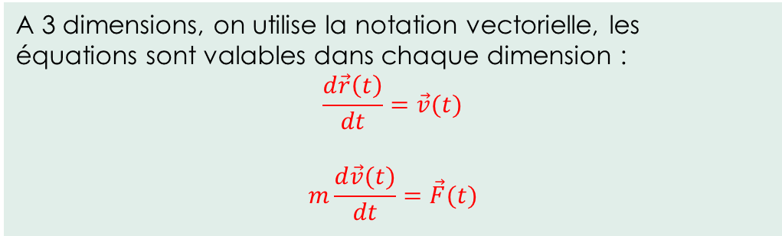
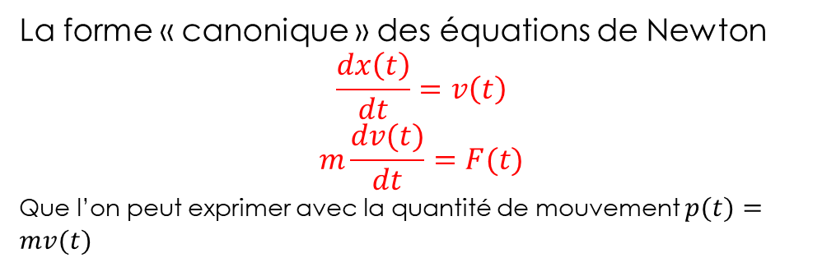
La mécanique dite « newtonienne »
Le calcul différentiel et intégral permet de calculer les trajectoires x(t) des corps en mouvement sous l’action de diverses forces
A 3 dimensions, on utilise la notation vectorielle, les équations sont valables dans chaque dimension :
$$\frac{d\vec{r}\left(t\right)}{dt}=\vec{v}(t)$$
$$m\frac{d\vec{v}(t)}{dt}=\vec{F}(t)$$
La forme « canonique » des équations de Newton
$$\frac{dx\left(t\right)}{dt}=v\left(t\right)$$
$$m\frac{dv(t)}{dt}=F(t)$$
Que l’on peut exprimer avec la quantité de mouvement $p(t)=mv(t)$
Applications :
Le mouvement des planètes
Les mobiles dans un champ de pesanteur (pendule pour la mesure du temps, boulet de canon)
Système Soleil + planète & étoiles binaires (wikipedia)

Slide 9
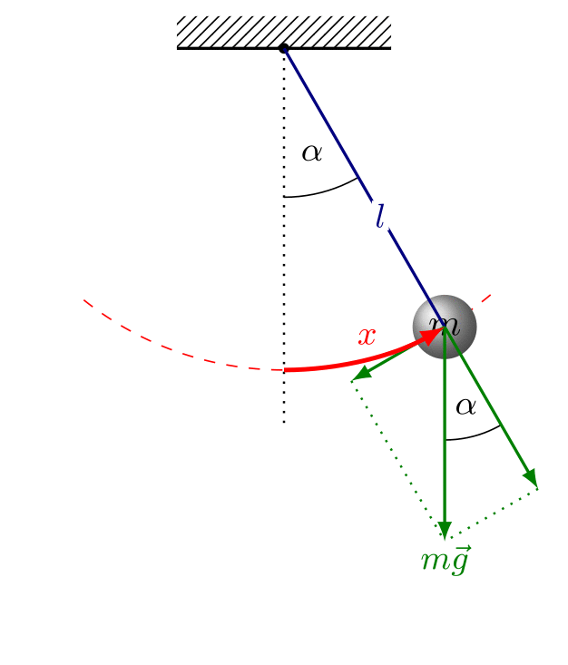
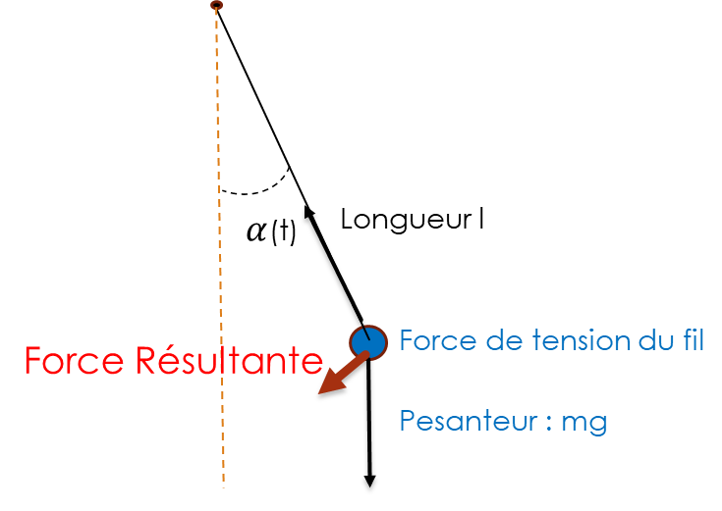

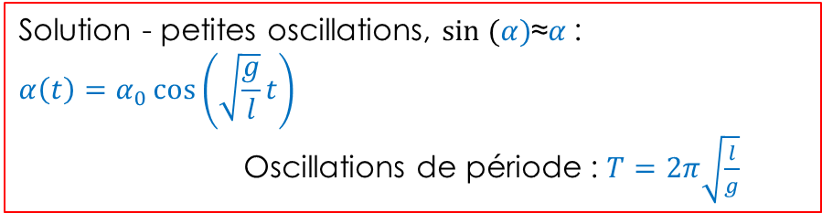

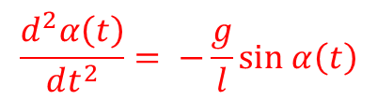

La mécanique dite « newtonienne »
Le pendule est l’archétype des problèmes de mécanique, lié à la mesure du temps au XVIIème siècle
$$\frac{d^{2}α\left(t\right)}{dt^{2}}= −\frac{g}{l}sin α\left(t\right)$$
$$F=mγ$$
Solution - petites oscillations, $sin (α)$≈$α$:
$$α\left(t\right)=α_{0}\cos\left(\sqrt{\frac{g}{l}}t\right)$$
Oscillations de période : $T=2π\sqrt{\frac{l}{g}}$
$F=−mg sin (α)$
$γ=l$ $\frac{d^{2}α\left(t\right)}{dt^{2}}$

Slide 10
Les bases épistémologiques de la mécanique quantique
Le formalisme newtonien de la mécanique est le plus immédiat ; il repose sur le calcul différentiel (Newton, Leibniz)

Slide 11
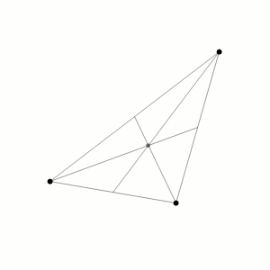
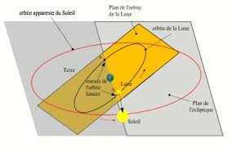
La Mécanique au-delà de Newton
Le formalisme de Newton a été vite confronté :
À des difficultés techniques : équations difficiles à résoudre, inclusion des contraintes dans le mouvement,
À des difficultés pour étudier les systèmes à plusieurs corps en interaction… Pb à 3 corps
Au manque d’outils pour analyser la stabilité des systèmes, sensibilité aux conditions initiales
3 corps : Soleil, Terre et Lune
3 corps de masses identiques

Slide 12
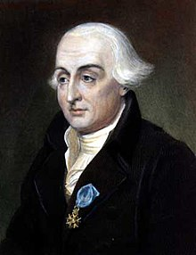
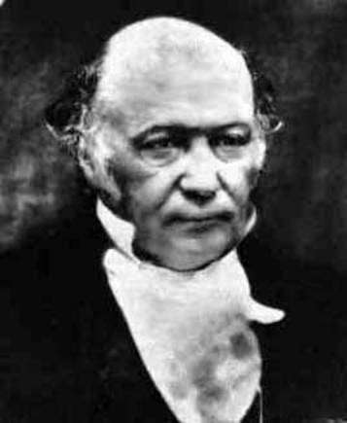
La Mécanique au-delà de Newton
2 grands formalismes :
Le principe du « moindre effort » – Formalisme Lagrangien
Le principe de l’« énergie source de la dynamique » – Formalisme d’Hamilton
Des principes communs
Position, vitesse : variables indépendantes
Coordonnées généralisées
Compatibles avec les équations de Newton
Reposent sur des outils mathématiques nouveaux
Formalismes « quantifiables » extensibles avec la Mécanique Quantique
Formalismes extensibles aux systèmes relativistes
JL Lagrange (1736-1813)
WR Hamilton
(1805-1865)

Slide 13
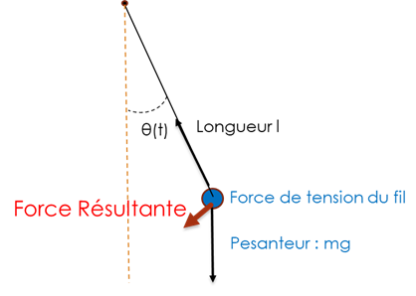



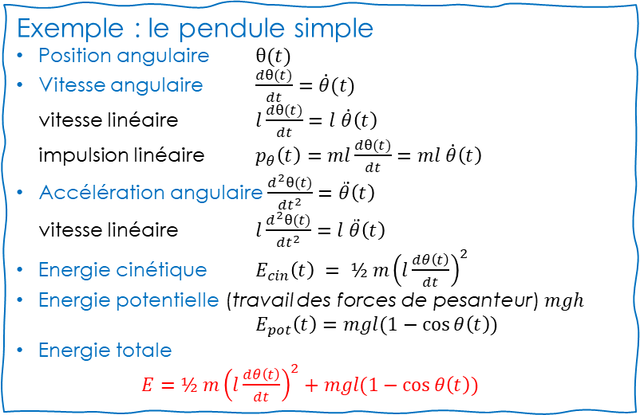

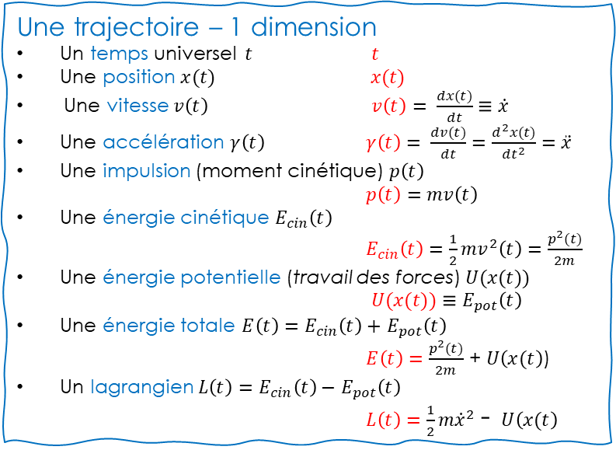

Caractériser le mouvement d’une particule
Lune
Trajectoire
$$h=l(1−\cos{θ)}$$
$$\vec{F}$$
$$θ$$
$$l$$
Terre
$$h$$
Une trajectoire – 1 dimension
Un temps universel $t$ $t$
Une position $x(t)$ $x(t)$
Une vitesse $v\left(t\right)$ $v\left(t\right)= \frac{dx(t)}{dt}≡\dot{x}$
Une accélération $γ\left(t\right)$ $γ\left(t\right)= \frac{dv(t)}{dt}=\frac{d^{2}x(t)}{dt^{2}}=\ddot{x}$
Une impulsion (moment cinétique) $p\left(t\right)$
$p\left(t\right)=mv\left(t\right)$
Une énergie cinétique $E_{cin}\left(t\right)$
    $E_{cin}\left(t\right)=\frac{1}{2}mv^{2}\left(t\right)=\frac{p^{2}(t)}{2m}$
Une énergie potentielle (travail des forces) $U(x(t))$
$U(x(t))≡E_{pot}\left(t\right)$
Une énergie totale $E\left(t\right)=$ $E_{cin}\left(t\right)+$ $E_{pot}\left(t\right)$
$E\left(t\right)=$ $\frac{p^{2}(t)}{2m}$ + $U\left(x(t\right)$)
Un lagrangien $L\left(t\right)=$ $E_{cin}\left(t\right)−$ $E_{pot}\left(t\right)$
$L\left(t\right)=$ $\frac{1}{2}m{\dot{x}}^{2}$ - $U\left(x(t\right)$
Exemple : le pendule simple
Position angulaire $θ(t)$
Vitesse angulaire $\frac{dθ(t)}{dt}=$ $\dot{θ}(t)$
vitesse linéaire $l\frac{dθ(t)}{dt}=l \dot{θ}\left(t\right)$
impulsion linéaire $p_{θ}\left(t\right)=ml\frac{dθ(t)}{dt}=ml \dot{θ}\left(t\right)$
Accélération angulaire $\frac{d^{2}θ(t)}{dt^{2}}=\ddot{θ}\left(t\right)$
vitesse linéaire $l\frac{d^{2}θ(t)}{dt^{2}}=l \ddot{θ}\left(t\right)$
Energie cinétique $E_{cin}\left(t\right) = ½ m{\left(l\frac{dθ\left(t\right)}{dt}\right)}^{2}$
Energie potentielle (travail des forces de pesanteur) $mgh$
$E_{pot}\left(t\right)=mgl(1−\cos{θ\left(t\right)})$
Energie totale
$E=½ m{\left(l\frac{dθ\left(t\right)}{dt}\right)}^{2}+mgl(1−\cos{θ\left(t\right)})$

Slide 14
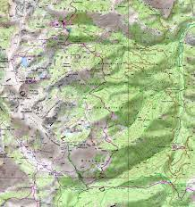
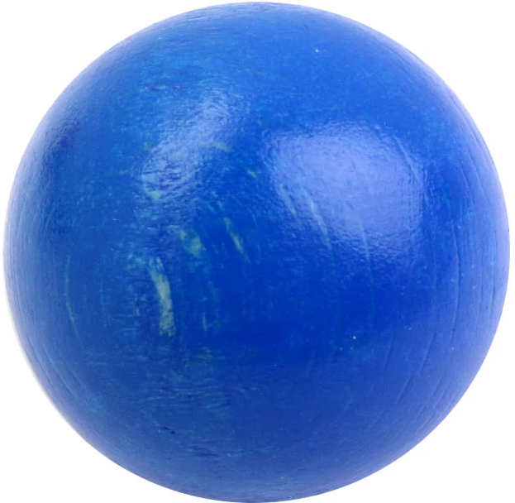


Les nouveaux outils : Mécanique Lagrangienne
Quand un corps doit aller d’un point x₁ à un autre point x₂ , quelle trajectoire va-t-il suivre ?
$$Δt$$
(x₁, t₁)
(x₂, t₂)
Maupertuis (1698 – 1759) et Lagrange (1736 – 1813) ont énoncé que la trajectoire suivie obéit au principe de moindre action :
A chaque instant, un corps prend la direction qui lui permet de dépenser le moins d'énergie (cinétique) dans l'immédiat (ou d'acquérir le plus d'énergie dans l'immédiat), en tenant compte qu'il doit y avoir continuité du mouvement (positions et vitesses) (Wikipedia)

Slide 15

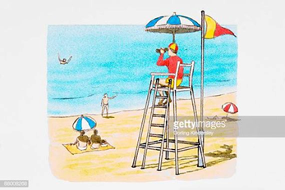

Mécanique Lagrangienne – une analogie
Le problème du maître-nageur
Comment arriver au plus vite auprès de la victime ?
On nage 3 fois moins vite que l’on court
A
B
C
Réponse de Maupertuis/Lagrange
La trajectoire qui lui permet de conserver le plus longtemps son énergie cinétique (vitesse) sans trop allonger le parcours

Slide 16
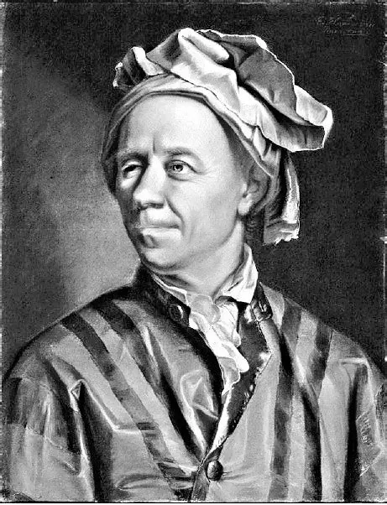


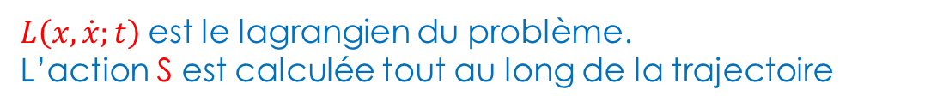
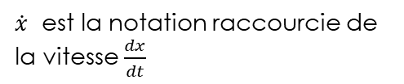
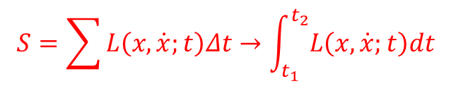
Les nouveaux outils : Mécanique Lagrangienne
Le principe de moindre action affirme qu'un corps prend la direction qui lui permet de dépenser le moins d'énergie (cinétique) dans l'immédiat (ou d'acquérir le plus d'énergie dans l'immédiat), en tenant compte qu'il doit y avoir continuité du mouvement (positions et vitesses) (Wikipedia)
$$Δt$$
A chaque instant, la trajectoire suivie optimise la différence entre l’énergie cinétique et l’énergie potentielle.
(x₁, t₁)
(x₂, t₂)
$$ΔS=L\left(x,\dot{x};t\right)Δt=\left(E_{cin}−E_{pot}\right)Δt$$
$\dot{x}$ est la notation raccourcie de la vitesse $\frac{dx}{dt}$
$L\left(x,\dot{x};t\right)$est le lagrangien du problème.
L’action S est calculée tout au long de la trajectoire
$$S=\sum{L\left(x,\dot{x};t\right)Δt}→\int_{t_{1}}^{t_{2}}{L\left(x,\dot{x};t\right)dt}$$
S minimum (optimum) équations d’Euler-Lagrange

Slide 17
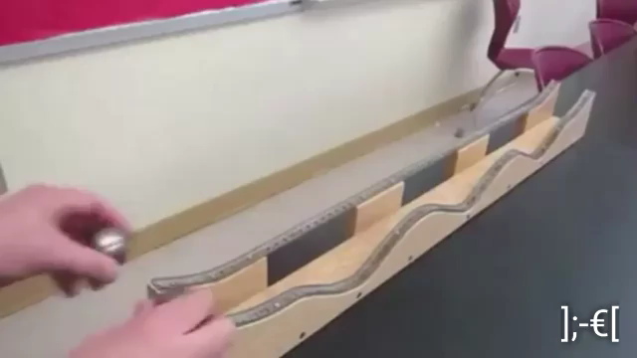
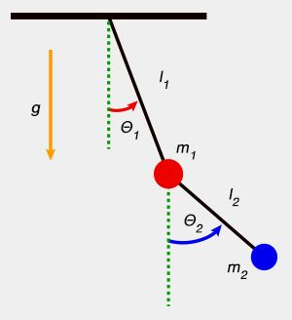
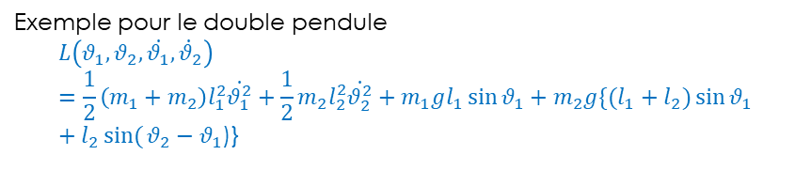
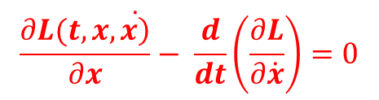
Les nouveaux outils : Mécanique Lagrangienne
Le principe peut paraitre contre-intuitif
notamment, lorsque le mouvement est soumis à des contraintes (toutes les trajectoires ne sont pas permises).
$$\frac{∂L(t,x,\dot{\left.x\right)}}{∂x}− \frac{d}{dt}\left(\frac{∂L}{∂\dot{x}}\right)=0$$
Pour résoudre ce type de problèmes avec des contraintes : le principe de moindre action et le calcul variationnel (Fermat-Euler-Lagrange)
Exemple pour le double pendule
$$L\left(θ_{1},θ_{2},\dot{θ_{1}},{\dot{θ}}_{2}\right)=\frac{1}{2}\left(m_{1}+m_{2}\right)l_{1}^{2}\dot{θ_{1}^{2}}+\frac{1}{2}m_{2}l_{2}^{2}\dot{θ_{2}^{2}}+m_{1}gl_{1}\sin{θ_{1}}+m_{2}g\{(l_{1}+l_{2})\sin{θ_{1}}+l_{2}\sin{(}θ_{2}−θ_{1}\text{)\}}$$

Slide 18
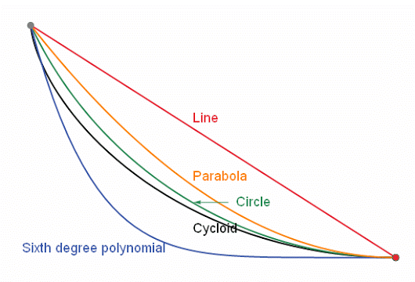
Mécanique Lagrangienne : le brachistochrone
Le principe de moindre action appliqué à la mécanique : le brachistochrone (J. Bernouilli, 1696)
Quel est le chemin le plus rapide pour relier 2 points dans un champ de pesanteur
A
Évidemment non
Non, même si c’est la solution la plus « évidente »
B
Quart de cercle, on brûle (Galilée 1633)
/plus.google.com/+LarryPhillipsTutor
Quelle est cette courbe optimale ?

Slide 19
Les bases épistémologiques de la mécanique quantique
Le formalisme newtonien de la mécanique est le plus immédiat ; il repose sur le calcul différentiel (Newton, Leibniz)
Le formalisme lagrangien repose sur le principe de la « moindre action » et utilise les outils mathématiques du calcul variationnel

Slide 20
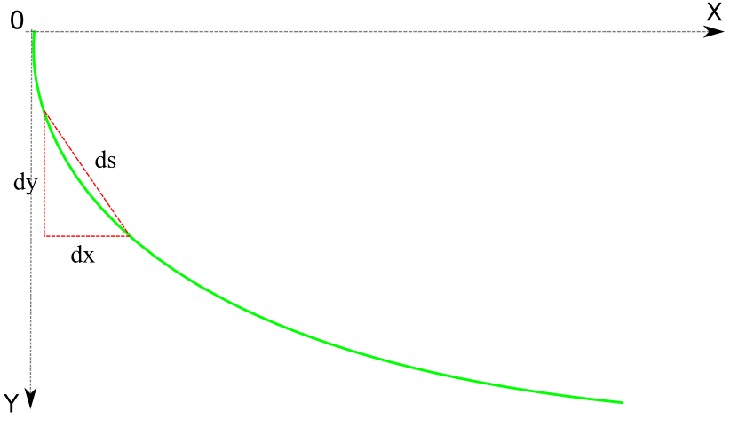
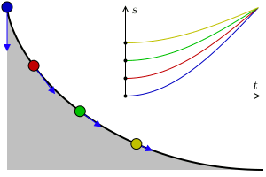
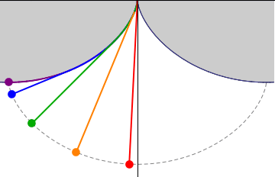
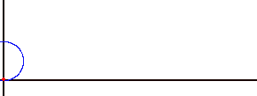
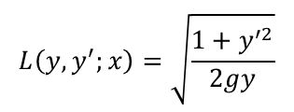
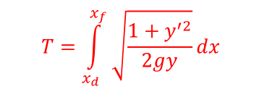
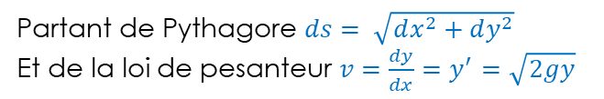
Mécanique Lagrangienne : le brachistochrone
Partant de Pythagore $ds= \sqrt{dx^{2}+dy^{2}}$
Et de la loi de pesanteur $v=\frac{dy}{dx}=y^{′}=\sqrt{2gy}$
$$T=\int_{x_{d}}^{x_{f}}{\sqrt{\frac{1+y^{′2}}{2gy}}}dx$$
On obtient le temps de parcours
Les équations d’Euler-Lagrange pour le lagrangien
$$L\left(y, y^{′};x\right)=\sqrt{\frac{1+y^{′2}}{2gy}}$$
donnent la solution : c’est une cycloïde
(courbe de la valve de vélo)
Elle est isochrone
Tautochrone : Rocchini cc-A-2.5 Generic
Cycloïde animée - CC A-SA 3.0 Unported

Slide 21
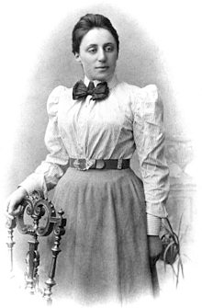
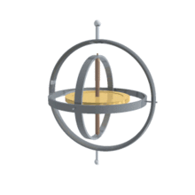
Mécanique Lagrangienne : les symétries fondamentales
Théorème de Noether (1915)
A toute symétrie du lagrangien (transformation qui le laisse invariant) d’un système, correspond un invariant (une grandeur conservée)
Emmy Noether (1882-1935)
Exemple : le gyroscope
Invariant par rotation
orientation dans l’espace conservée (moment cinétique)

Slide 22
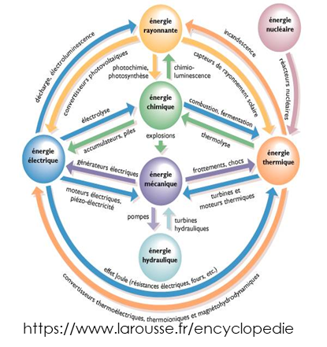
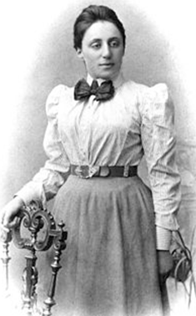
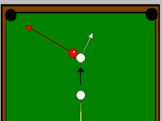

Les principales symétries de la physique classique
L’évolution des systèmes à toutes les échelles est contrainte par les symétries de leur Lagrangien et les lois de conservation qui en découlent. Quelques exemples concrets…
Impossibilité mouvement perpétuel, moteur à eau etc.
Invariance par translation dans le temps
Conservation de l’énergie
Invariance par translation dans l’espace
Lois des chocs élastiques
Conservation de l’impulsion
Gyroscope,
Orbite des planètes
Invariance par rotation autour d’un axe
Conservation du moment angulaire

Slide 23
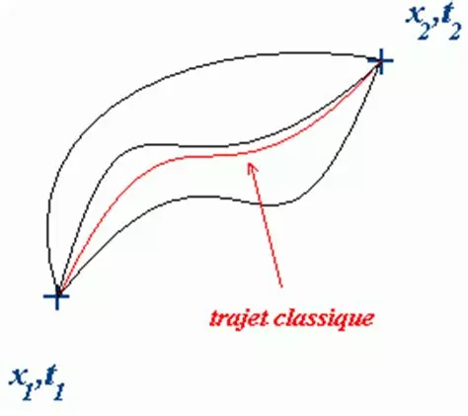

De la mécanique lagrangienne à la mécanique quantique
Lagrange (Physique Classique): la trajectoire suivie par la lumière/particule est celle qui rend stationnaire l’intégrale d’action
Feynman (Physique Quantique) : les particules quantiques explorent toutes les trajectoires possibles avec une probabilité liée à l’intégrale d’action.
La transition du point $\left(x_{1},t_{1}\right)$vers le point $\left(x_{2},t_{2}\right)$ est déterminée par l’ensemble des trajectoires possibles affectées d’un poids
$≈e^{iS/ℏ}$
où S est l’action calculée sur la trajectoire

Slide 24



Le lagrangien du modèle standard des particules de l’univers
En physique quantique des hautes énergies, les particules peuvent s’annihiler, être créées → Théorie quantique des champs, basée sur le formalisme lagrangien

Slide 25
Les bases épistémologiques de la mécanique quantique
Le formalisme newtonien de la mécanique est le plus immédiat ; il repose sur le calcul différentiel (Newton, Leibniz)
Le formalisme lagrangien repose sur le principe de la « moindre action » et utilise les outils mathématiques du calcul variationnel
Le formalisme lagrangien généralise le principe de Fermat utilisée en optique (réflexion, réfraction)
Le formalisme lagrangien est le plus facilement (?) extensible en physique quantique des particules élémentaires

Slide 26




Mécanique Hamiltonienne
Le formalisme de Lagrange est plus fondamental, mais conduit à des équations différentielles, techniquement difficiles à résoudre.
Hamilton (1835) reformula la mécanique de Newton-Lagrange. La grandeur fondamentale est l’énergie totale du système (hamiltonien).
$H(x,p ;t)$ qui dépend de la position x et de la quantité de mouvement $p=mv=m\frac{dx}{dt}$
Lorsque l’énergie du système est conservée:
$$H\left(x,p\right)={E_{total}=E}_{cin}+E_{pot}$$
Les équations du mouvement sont
$\frac{dp}{dt}=\frac{∂H}{∂x} et \frac{dx}{dt}=−\frac{∂H}{∂p}$
Elles se déduisent des équations de Lagrange et permettent de retrouver les équations de Newton (lorsque ces dernières s’appliquent)

Slide 27










Mécanique Hamiltonienne et espaces des phases
Poincaré :
Une méthode : au lieu de rechercher des solutions, étudier les propriétés globales des classes de solutions
Un outil : la topologie de l’espace des phases
Espace des phases
Au lieu de visualiser les trajectoires $\left\{x\left(t\right),t\right\}$ , les considérer dans une carte $\left\{x\left(t\right),v(t)\right\}$ ou mieux $\left\{x\left(t\right),p\left(t\right)\right\}$ avec $p\left(t\right)=mv(t)$
Exemple le pendule : $\left\{θ\left(t\right),p_{θ}(t)\right\}$
B
$$p_{θ}$$
A
C
ϑ
$$p_{θ}=0$$
$$p_{θ}=0$$
D
$$p_{θ}>0$$
$$p_{θ}<0$$
De la trajectoire dans l’espace → aux trajectoires dans l’espace des phases

Slide 28





Espace des phases : le pendule simple
Espace des phases du pendule simple
Domaine public
scientific-python.readthedocs.io
By Marchetti- CC A-SA-3.0
Pendule non amorti
Portrait de phase du pendule amorti
Trajectoires ne se coupent pas (bifurcations possibles)
Si énergie conservée, l’aire/volume des familles de solutions est conservée (Voir la vidéo)
Etc.
Henri Poincaré-Public domain
https://experiences.mathemarium.fr//Pendule-simple.html
Henri Poincaré
L’espace des phases d’un pendule amorti
Topologie de l’espace des phases

Slide 29


Espace des phases : vers la mécanique quantique
← Évolution d’une famille de solutions
Une trajectoire d‘une particule :
Classique : évolution d’un point dans l’espace des phases
Quantique (approximation) : évolution d’un nuage de points dans l’espace des phases.

Slide 30






La dynamique du monde
C’est la FORCE
C’est la MOINDRE ACTION évidemment
3 formalismes compatibles
Newton
C’est l’ENERGIE, voyons
Lagrange
Voir en annexe, la comparaison des formalismes appliqués au pendule simple
Voir en annexe, la solution du brachistochrone avec Lagrange
Hamilton

Slide 31

Interlude pour les matheux

Slide 32

Comparaison des 3 formalismes – le pendule simple (1)
Notations
Position sur la trajectoire circulaire de rayon $l$ déterminée par $θ(t)$, angle du pendule par rapport à la verticale
Vitesse linéaire sur la trajectoire $l \frac{dθ(t)}{dt}$
Accélération $l\frac{d^{2}θ(t)}{dt^{2}}$
Formalisme de Newton
La force résultant de l’équilibre entre la pesanteur et la tension du fil, a pour valeur
$F=− mg\sin{θ }$
(attention au signe, les angles sont orientés dans le sens anti-horaire)
La formule générale de Newton $F=mγ$ s’écrit ici : $ml\frac{d^{2}θ(t)}{dt^{2}}$= - $mg\sin{θ }$
Seul le cas des petits angles est soluble analytiquement, car si $\sin{θ}≃θ$, l’équation générale se simplifie
$\frac{d^{2}θ(t)}{dt^{2}}$= - $\frac{g}{l} θ\left(t\right)$;
qui a pour solution $θ\left(t\right)$= $θ_{0}\cos{\frac{2π}{T}t}$, avec $θ_{0}$ l’angle initial à t=0
Et la période est $T=2π\sqrt{\frac{l}{g}}$

Slide 33
Comparaison des 3 formalismes – le pendule simple (2)
Notations
$\frac{dθ(t)}{dt}$est noté conventionnellement $\dot{θ}$
$\frac{d^{2}θ(t)}{dt^{2}}$ noté conventionnellement $\ddot{θ}$, donc $\ddot{θ}=\frac{d\dot{θ}}{dt}$
Formalisme de Lagrange
L’énergie cinétique $T=\frac{1}{2}{mv}^{2}$ en général, s’écrit ici $T=\frac{1}{2}m{\left(l\dot{θ}\right)}^{2}$
L’énergie potentielle $V=mgh$ en général, s’écrit ici $V=mgl\left(1−\cos{θ}\right)$ en prenant comme référence la position de repos $θ=0$
Le lagrangien $L=T−V$ s’écrit
$$L\left(θ,\dot{θ},t\right)=\frac{1}{2}m{\left(l\dot{θ}\right)}^{2}−mgl\left(1−\cos{θ}\right)$$
Le mouvement est déterminé par l’équation d’Euler-Lagrange ($θ et \dot{θ}$ sont considérés comme indépendants)
Ce qui donne : $−mgl\sin{θ}−\frac{d}{dt}\left(ml^{2}\dot{θ}\right)=0$;
En simplifiant, on retrouve l’équation de Newton
$$\ddot{θ}=−\frac{g}{l}\sin{θ}$$
$$\frac{∂L\left(θ,\dot{θ},t\right)}{∂θ}− \frac{d}{dt}\left(\frac{∂L}{∂\dot{θ}}\right)=0$$

Slide 34
Comparaison des 3 formalismes – le pendule simple (3)
Notations
On introduit les coordonnées généralisées (au sens de Hamilton)
le moment cinétique $p=mv$en général, ici $p=ml\frac{dθ}{dt}$
La variable de position q (conjuguée de p) est $q=lθ$
Formalisme de Hamilton
Le hamiltonien est l’énergie totale du système : $H=T+V$
L’énergie cinétique $T=\frac{1}{2}{mv}^{2}=\frac{p^{2}}{2m }$
Donc le hamiltonien s’écrit $H\left(p,θ\right)=\frac{p^{2}}{2m}+mgl\left(1−\cos{θ}\right)$
Le mouvement est déterminé par les équations de Hamilton (avec p et $q$ considérés comme des variables indépendantes) sous la forme générale :
$\frac{dp}{dt}=−\frac{∂H\left(p,q\right)}{∂q}$ et $\frac{dq}{dt}=$ $\frac{∂H\left(p,q\right)}{∂p}$
qui s’écrivent avec les notations ci-dessus
$\frac{dp}{dt}=−\frac{∂\left(−mgl\cos{θ}\right)}{l∂θ}⇒\frac{dp}{dt}=−mg \sin{θ}$ et $\frac{dq}{dt}=\frac{p}{m}⇒\frac{dq}{dt}=l\frac{dθ}{dt}$
La 2ème équation est triviale (cf § Notations ci-dessus), la première donne
$ml\frac{d^{2}θ}{dt^{2}}$ = $−mg \sin{θ⇒}$ $\frac{d^{2}θ}{dt^{2}}=−\frac{g}{l}\sin{θ }$qui est l’équation de Newton

Slide 35

Le brachistochrone : solution de Lagrange (1)
A
x
Un mobile soumis à la pesanteur doit aller de A à B en un minimum de temps, en suivant la courbe y(x)
Quelle est la courbe y(x) optimale ?
B
y
Mise en forme
On découpe la trajectoire en intervalle infinitésimaux ds, parcourus dans des intervalles de temps $dt=\frac{ds}{v}$, où v est la vitesse à un instant donné ; il s’agit de rendre minimal la somme de tous ces intervalles de temps
$$T=\int_{x=0}^{x=x_{B}}{\frac{ds}{v}}$$
La vitesse $v$ se déduit de l’énergie cinétique acquise au dépend de l’énergie potentielle
$\frac{1}{2}mv^{2}=mgy$ donc $v=\sqrt{2gy}$
Par ailleurs (Pythagore) : $ds^{2}=dx^{2}+dy^{2}$; donc $ds=dx\sqrt{1+\frac{dy^{2}}{dx^{2}}}$ ; où avec la notation de Lagrange :
$ds=dx\sqrt{1+\dot{y^{2}}}$
Il s’agit donc de rendre minimale l’intégrale :
$$T=\int_{x=0}^{x=x_{B}}{\sqrt{\frac{1+{\dot{y}}^{2}}{2gy}}dx}$$
Cette intégrale à une forme lagrangienne où $L\left(y, \dot{y},x\right)=\sqrt{\frac{1+{\dot{y}}^{2}}{2gy}}$, joue le rôle du lagrangien (le temps est remplacé par x )

Slide 36

Le brachistochrone : solution de Lagrange (2)
Formalisme de Lagrange
$\frac{∂L\left(y,\dot{y},x\right)}{∂y}− \frac{d}{dx}\left(\frac{∂L}{∂\dot{y}}\right)=0$ avec $L\left(y, \dot{y},x\right)=\sqrt{\frac{1+{\dot{y}}^{2}}{2gy}}$
Ce qui donne (après pas mal de manipulations algébriques fastidieuses – ou application du théorème de Beltrami) :
$L−\dot{y}\frac{∂L}{∂\dot{y}}=Cte ⇒\frac{1}{\sqrt{2gy(1+{\dot{y}}^{2})}}=Cte$
Soit après mise en forme, l’équation différentielle
$$y\left(x\right)\left(1+{\left(\frac{dy\left(x\right)}{dx}\right)}^{2}\right)=Cte$$
La solution de l’équation différentielle est la courbe cycloïde d’équation :
$x=R(θ−\sin{θ)}$ ; $y=R(1−\cos{θ)}$,
On vérifie qu’avec cette paramétrisation $\frac{dy}{dx}=\frac{1+\cos{θ}}{1−\cos{θ}}=\sqrt{\frac{2−y}{y}}$ et que l’équation différentielle ci-dessus est satisfaite
$θ$ est compris entre 0 et une limite $θ_{max}$
Le rayon R du cercle roulant et $θ_{max}$ sont déterminés par le fait que la cycloïde passe au point $B \left(x_{B},y_{B}\right)$ :
$x_{B}=R(θ_{max}−\sin{θ_{max})}$ ; $y_{B}=R(1−\cos{θ_{max})}$
Ce sont deux équations qui n’ont pas en général de solutions analytiques, sauf dans deux cas simples :
$y_{B}$est au sommet de la cycloïde ${ θ}_{max}=\frac{π}{2}$, alors $R=y_{B}$, mais $x_{B}$ est fixé $x_{B}=\left(\frac{π}{2}−1\right)y_{B}$
$y_{B}=0$ ; le cercle roulant à fait un demi-tour complet ${ θ}_{max}=π$ et $x_{B}=πR$
Le temps de parcours doit être calculé par des méthodes numériques

Slide 37
Fin de l’Interlude pour les matheux

Slide 38
Les bases épistémologiques de la mécanique quantique
Le formalisme newtonien de la mécanique est le plus immédiat ; il repose sur le calcul différentiel (Newton, Leibniz)
Le formalisme lagrangien repose sur le principe de la « moindre action » et utilise les outils mathématiques du calcul variationnel
Le formalisme lagrangien généralise le principe de Fermat utilisée en optique (réflexion, réfraction)
Le formalisme lagrangien est le plus facilement (?) extensible à la physique quantique des particules élémentaires
Le formalisme hamiltonien est techniquement plus facile à utiliser pour résoudre les problèmes ; il met en exergue le rôle de l’énergie comme moteur de l’évolution des systèmes (dynamique)

Slide 39
Se représenter le monde
L’évolution de la Mécanique Classique illustre :
La puissance croissante des outils et méthodes pour résoudre les problèmes
Basée sur une abstraction mathématique croissante
Et donc une perte d’intelligibilité immédiate
La mécanique classique établit les bases conceptuelles de la mécanique quantique et des relativités.
Comprendre le monde au prix de son intelligibilité ?

Slide 40
Dynamique des ondes et l’électromagnétisme

Slide 41


Les caractéristiques des ondes (1)
Ondes de volume
Le son
F : Fréquence (Hertz)
Nombre de vibrations par seconde
T : période = durée d’une oscillation
une perturbation d'un milieu (de l'eau par exemple) ou d’un champ (un champ électrique par exemple)
qui se propage de proche en proche (effet domino)
sans transport global de matière (uniquement transfert d'énergie)
$$λ=\frac{V}{F}=V T$$

Slide 42








Un peu d’histoire des sciences
Modèle mathématique des ondes matérielles
A 1 dimension
V est la vitesse des ondes
$u$ est l’amplitude de la vibration
JB d’Alembert(1717-1783)
$$\frac{∂^{2}u(x,t)}{∂x^{2}}=\frac{1}{v^{2}}\frac{∂^{2}u(x,t)}{∂t^{2}}$$
Les ondes électromagnétiques
À 3 dimensions
Équations de Maxwell dans le vide (1864) ; observée par Hertz (1887)
$$\left\{\frac{∂^{2}}{∂x^{2}}+\frac{∂^{2}}{∂y^{2}}+\frac{∂^{2}}{∂y^{2}}\right\}u(x,t)=\frac{1}{v^{2}}\frac{∂^{2}u(x,t)}{∂t^{2}}$$
Ou en notation usuelle (Laplacien)
$u(x,t)$ est la valeur du champ
  soit électrique
  soit magnétique
v est la vitesse de la lumière
$$Δu(x,t)=\frac{1}{v^{2}}\frac{∂^{2}u(x,t)}{∂t^{2}}$$
Les ondes gravitationnelles : Einstein (1916) ; observée en 2014

Slide 43




Les caractéristiques des ondes (2)
Un peu de maths
Les « vraies » ondes sont décrites en mathématiques par l’équation différentielle (ici à une dimension)
$$\frac{∂^{2}u(x,t)}{∂x^{2}}=\frac{1}{v^{2}}\frac{∂^{2}u(x,t)}{∂t^{2}}$$
Où $u\left(x,t\right)$ est l’amplitude du phénomène (qui dépend du temps et de la position) et$v$ la vitesse de propagation
La propriété remarquable est la réversibilité en temps et espace : $t⟺−t$ et $x⟺−x$ .
Solution générale peut s’exprimer sous forme d’une combinaison de sinusoïdes :
$$u\left(x,t\right)≈\sin\left\{2π\left(\frac{t}{T}−\frac{x}{λ}\right)\right\}$$
T est la période temporelle (en seconde)
$λ$ est la longueur d’onde ou période spatiale (en mètre) → $λ=vT$
← Onde se propageant
onde stationnaire →
Source : Wikipédia – « Wave equations »

Slide 44



Les caractéristiques des ondes (3)
Les ondes stationnaires
Conditions aux limites
Base des instruments de musique à cordes
Réflexion aux limites :
$$u\left(x,t\right)+u(−x,t)$$
Source : wikipedia
Les harmoniques
Combinaison de 2 ondes se propageant en sens inverse
$$u\left(x,t\right)≈\sin\left\{2π\left(\frac{t}{T}−\frac{x}{λ}\right)\right\} ⇒sin2π\left(\frac{t}{T}\right){sin2π\left(\frac{x}{λ}\right)}$$
Séparation des variables de temps et d’espace

Slide 45







Les caractéristiques des ondes (4)
L’équation des ondes se généralise à plusieurs dimensions (2 pour les ondes de surface, 3 pour les ondes dans l’espace )
On remplace pour la position, le nombre $x$ par un vecteur $\vec{r}$ de coordonnées
$(x$, y, z)
$$\frac{1}{v^{2}}\frac{\left.∂^{2}u(\vec{r},t\right)}{∂t^{2}}=\frac{\left.d^{2}u(\vec{r},t\right)}{dx^{2}}+\frac{\left.d^{2}u(\vec{r},t\right)}{dy^{2}}+\frac{\left.d^{2}u(\vec{r},t\right)}{dz^{2}}$$
Dans la solution: le produit des 2 nombres $kx$ devient le produit de 2 vecteurs $\vec{k}.\vec{r}$ :
$$u\left(\vec{r},t\right)=A \frac{\cos\left(\vec{k}.\vec{r}− ωt\right)}{\left\|\vec{r}\right\|}$$
$\vec{k}$ est le vecteur d’onde, dont le module
est relié à la longueur d’onde
$$\left\|\vec{k}\right\|=\frac{2π}{λ}$$
$ω=\frac{2π}{T}$ =$2πν$
ω est la pulsation reliée à la période T ou la fréquence $ν$

Slide 46
















.
Les champs : électrique et magnétique
La force électrique et magnétique
+
$$q_{1}$$
$$F_{12}$$
$${\vec{F}}_{elec}=q\vec{E}$$
$$q_{2}$$
$$d$$
$$\vec{B}$$
$$\left|\vec{F_{12}}\right|= \frac{1}{4πε_{0}}\frac{q_{1}q_{2}}{d^{2}}$$
$$\vec{F}$$
$$q$$
$${\vec{F}}_{magn}=q\vec{V}∧\vec{B}$$
$$\vec{E}$$
Loi de Coulomb
I
$$\vec{B}$$
$$\vec{V}$$
-
Une charge électrique en mouvement dans un champ électro-magnétique est soumis à une force
$$\vec{F}=q\left(\vec{E}+\vec{V}∧\vec{B}\right)$$

Slide 47








Les équations du champ électromagnétique
Un courant électrique oscillant dans un fil crée
Un champ magnétique oscillant
Un champ magnétique oscillant crée
Un courant électrique oscillant
Équations de Maxwell dans le vide (1864)
$\vec{E}$ champ électrique
$\vec{B }$ champ magnétique
$\vec{j}$ densité de courant

Slide 48




Les ondes de champ électromagnétique
Les équations de Maxwell induisent les ondes électromagnétiques
(dans le vide $ρ=0$, $\vec{j}$ $=\vec{0}$)
$μ_{0}ε_{0} \frac{∂^{2}\vec{E}}{∂t^{2}}=∆\vec{E}$ ; $μ_{0}ε_{0} \frac{∂^{2}\vec{B}}{∂t^{2}}=∆\vec{B}$
Équations d’ondes se propageant à la vitesse de la lumière
$$c^{2}=1/(μ_{0}ε_{0})$$
Ondes électro-magnétiques – JM Maxwell (1860)
Des ondes qui ont voyagé pendant des milliards d’année (Photo Istock)
Dans le vide, elles sont éternelles (se propagent à l’infini)
Pas de support matériel (mort de la théorie de l’éther, Michelson 1881)
Vitesse invariante dans le vide pour tous les référentiels (299 792 458 m/s)

Slide 49



Les ondes de champ électromagnétique (2)
Des charges électriques en mouvement (oscillations)
créent un champ électrique et un champ magnétique variables.
Exemple :
une antenne alimentée en courant alternatif
Antenne dipolaire
Wikipedia – antenne radioélectrique
Les 2 champs oscillants peuvent être couplés et s’auto-entretenir.
C’est une onde électro-magnétique qui se propage à la vitesse de la lumière (Maxwell 1850)
Fréquence minimum 100 000 Hertz (longueur d’onde < 3 000 mètres)

Slide 50



Les ondes de champ électromagnétique (3)
Les ondes électromagnétiques : une découverte progressive
  La lumière est une onde : le prisme (Newton 1650)
  L’électromagnétisme (Maxwell 1860)
  Les ondes radio détectées par Hertz (1870-80)
  Les rayons X (1895, Roentgen)
  Les rayons Gamma (1896, Becquerel)
  Les ondes radio de l’univers (1965, Penzias et Wilson)
Mais ce sont aussi des particules (photons) - effet photoélectrique (1905, Einstein)

Slide 51
La quête de l’unité est achevée ?

Slide 52





La quête de l’Unité* (fin ?)
Les conquêtes de l’ère classique
Le XVIIIème siècle – Le triomphe de la mécanique
La première loi universelle : la gravitation
Les outils mathématiques : calcul différentiel et variationnel
Le XIXème siècle – L’énergie et l’électromagnétisme
L’énergie et la thermodynamique
L’électromagnétisme : la 2ème loi universelle, les équations de Maxwell
1890 - L’unité de l’univers est prouvée
« Il n'y a rien de nouveau à découvrir en physique maintenant. Il ne reste plus qu'à mesurer de plus en plus précisément »**
**À part quelques détails ?
Qui font l’objet du reste du cours
*Titre du livre E. Klein & M. Lachièze-Rey, Albin Michel Sciences (1996)

Slide 53
Le monde à la fin du XIXème siècle
L’électromagnétisme
La gravitation

Slide 54



Dualité onde-corpuscule
A notre échelle
2 grandes classes d’objets classiques : les ondes et les particules/corpuscules
Particules/corpuscules : objets dont on peu « oublier » la structure interne
Ex. Une planète, une bille
Ondes matérielles : Ex. le son
Ondes de champ : Ex. La lumière

Slide 55




Dualité onde-corpuscule
 | Corpuscule | Onde
Position ou interaction | localisée, d'extension définie | délocalisée, d'extension infinie dans le temps et l'espace
Propagation | trajectoire continue, avec une vitesse définie et observable | diffusion en même temps dans toutes les directions
Dénombrabilité et séparabilité | Corpuscule dénombrable, et séparable en objets distincts. | l’onde est indénombrable et inséparable en objets distincts.
Superposabilité | Les objets ne sont pas superposables | Les ondes sont superposables (interférences)
Source myMaxicours

Slide 56
Les objets classiques
Les 2 grandes catégories d’objets sont les ondes et les corpuscules aux propriétés très différenciées

Slide 57
Les signatures de la bifurcation

Slide 58



La vitesse de la lumière (1)
La vitesse de la lumière est finie
La vitesse de la lumière est identique dans tous les référentiels
$$c ⊖v=c$$
$$c ⨁v=c$$
$$v$$

Slide 59






La vitesse de la lumière (2)
Relativité galiléenne
Vitesse de lumière infinie
$\vec{v}$ = $\vec{v′}$+ $\vec{V}$
Incompatible avec force magnétique et équation de Maxwell
$$\vec{F}=q\left(\vec{E}+\vec{V}∧\vec{B}\right)$$
La force magnétique diffèrerait entre 2 référentiels en mouvement uniforme relativement l’un à l’autre
Charge électrique au repos dans son référentiel, champ électrique isotrope
$$\vec{B}= \vec{0}$$
Charge électrique en déplacement, symétrie brisée (effet relativiste), apparition du champ magnétique :
$\vec{B}≠ \vec{0}$

Slide 60


Bifurcation vers les relativités
Que faut-il changer dans les postulats de la mécanique newtonienne (relativité galiléenne) ?
Relativité restreinte
Il existe un temps universel valable pour tous les référentiels
L’espace est euclidien (théorème de Pythagore à 3 dimensions : $dl^{2}=dx^{2}+dy^{2}+dz^{2}$
La vitesse de propagation des interactions est infinie
Les lois de la physique sont identiques dans tous les référentiels galiléens
Sous réserve de modification de la loi d’addition des vitesses

Slide 61




Bifurcation vers la mécanique quantique
Les fentes d’Young (1801)
Expérience considérée par beaucoup comme la plus belle expérience de Physique.
Expérience de Davisson et Germer (1925)
Source Wikipedia
Les électrons se comportent comme des ondes
Figure de diffraction d’un cristal
Gauche rayons X Droite électrons
Source wikipedia
Source http://res-nlp.univ-lemans.fr

Slide 62


Dualité onde-corpuscule : la lumière (e-m)
Corpuscule
Onde
XVIIème
Descartes, Newton
Newton
Huygens
XVIIIème
XIXème
Young, Fresnel, Maxwell
Planck Einstein
XXème
Wikipédia : Huygens
La lumière est onde ET corpuscule

Slide 63




Bifurcation vers la mécanique quantique
Effet photoélectrique (Einstein 1905)
Pourquoi un seuil pour l’émission des électrons ?
Si $ν < ν_{critique}$ Rien , pas d’émission
Si $ν> ν_{critique}$ émission d’électrons $E=hν −E_{0}$
La lumière (ondes em) se comportent comme des corpuscules
La lumière interagit avec la matière par paquets (photons) d’énergie $E=hν$

Slide 64
Bifurcation vers la mécanique quantique
Comment concilier l’inconciliable
Onde← → corpuscule ?

Slide 65



Les 2 infinis
Voir dans le chapitre suivant la bifurcation vers la mécanique quantique
Des vidéo conférences sur la chaîne YouTube : la Science de Bernie – Saison 3
Des podcasts sur Spotify
La science de Bernie
Mon blog https://un-peu-de-physique.fr/
Des cours, des ressources…

